Slide 1

순환 신경망 ( RNN )
금융수학과 이승희

Slide 2
1. 신경망
출력층(output layer)
입력층 은닉층 ... 출력층
은닉층(hidden layer)
2. RNN
3. 시간적 구조
...
입력층(input layer)

Slide 3
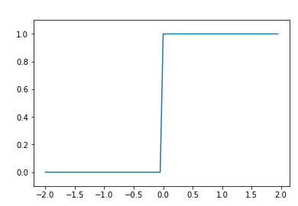
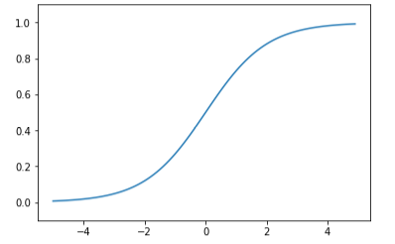
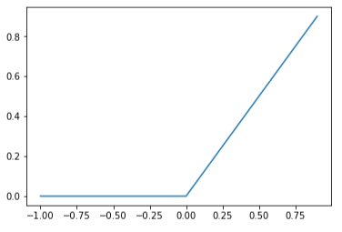
1. 신경망(활성화 함수)
1. 딥 러닝
step function
단층 퍼셉트론에서 사용
sigmoid function
신경망 초기에 많이 사용
Gradient Vanishing문제
함수값 중심이 0이 아님(학습 속도 저하)
exp함수 비용
reLU function
가장 많이 사용

Slide 4
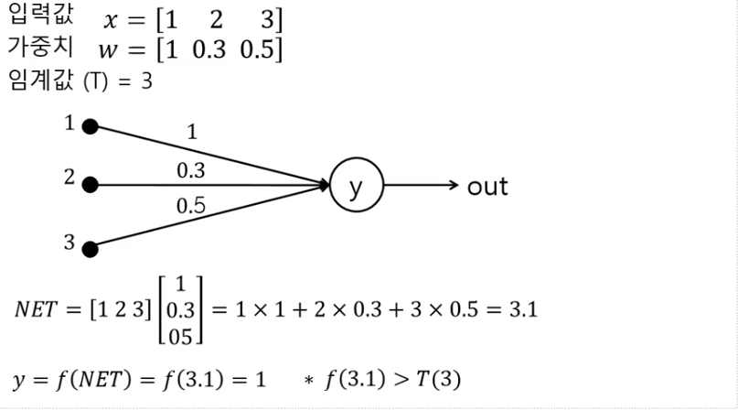
1. 신경망 예
1. 딥 러닝
2. RNN

Slide 5
2. RNN
내부적으로 순환되는 구조를 이용하여
순서가 있는 데이터를 처리하는데 강점을 가진 신경망
I work at google
I google at work

Slide 6
2. RNN
출력층(output layer)
출력층(output layer)
출력층(output layer)
은닉층(hidden layer)
은닉층(hidden layer)
은닉층(hidden layer)
3. 시간적 구조
...
입력층(input layer)
입력층(input layer)
입력층(input layer)

Slide 7
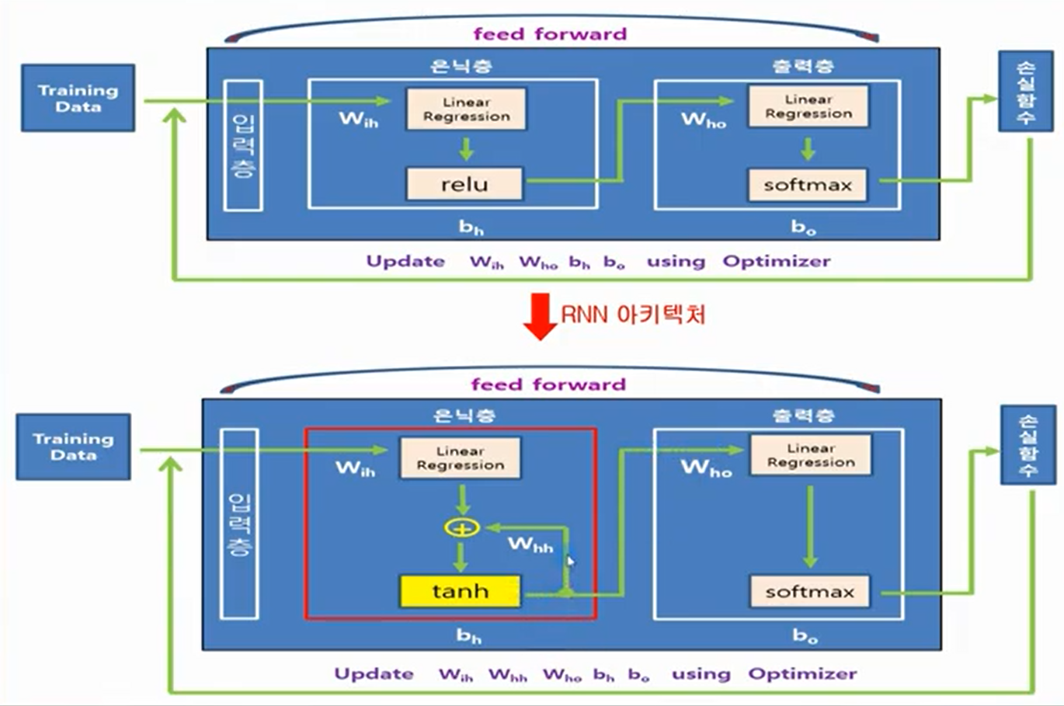
2. RNN
Notes:
.

Slide 8
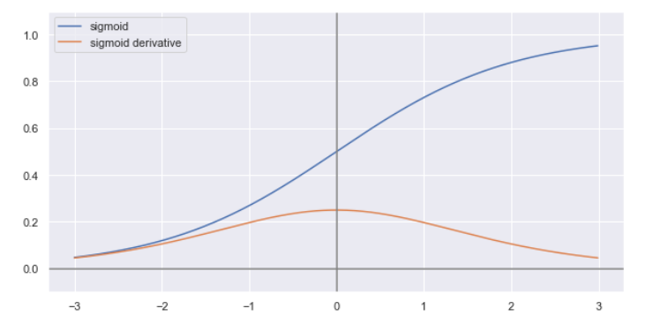
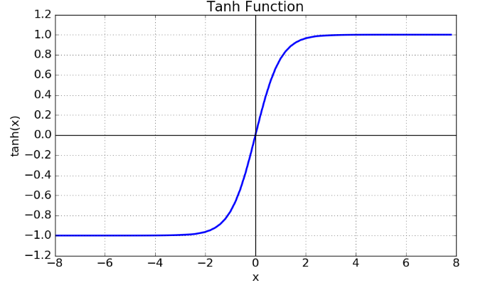
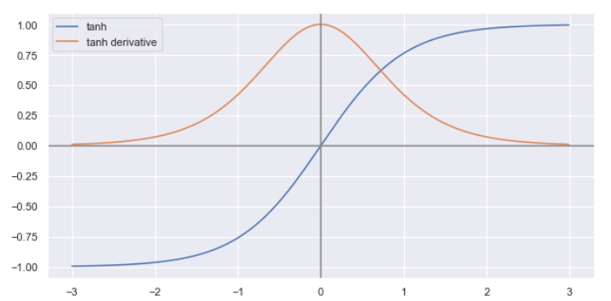
2. RNN 활성화 함수
RNN의 Vanishing gradient 문제를 예방하기 위해서 gradient가 최대한 오래 유지될 수 있도록 해줌
출처 https://towardsdatascience.com/why-data-should-be-normalized-before-training-a-neural-network-c626b7f66c7d
Notes:
.

Slide 9
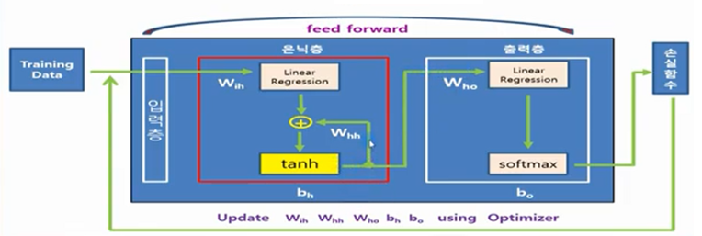
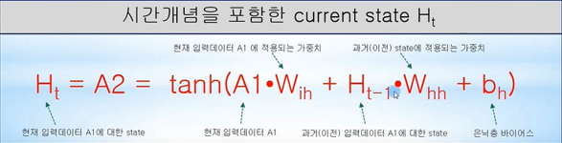
2. RNN
Notes:
.

Slide 10
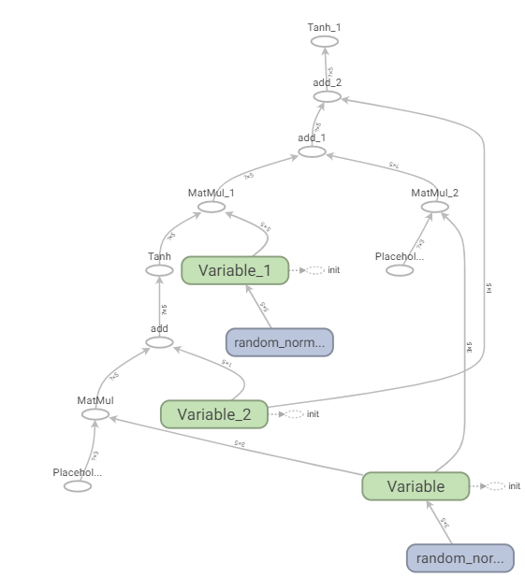

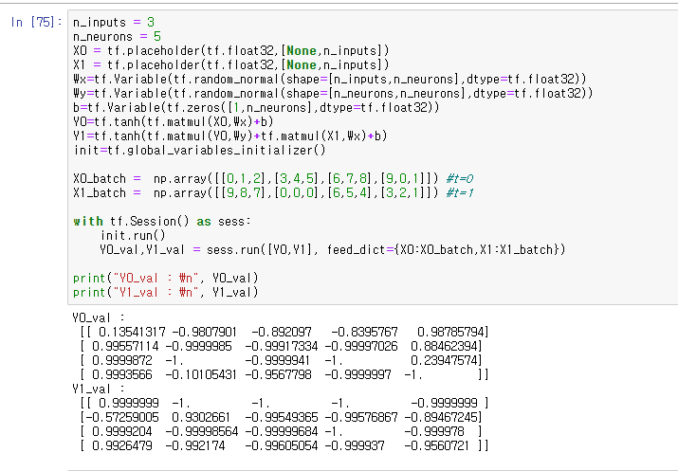
2. RNN
Notes:
.

Slide 11

감사합니다

